Slide 1
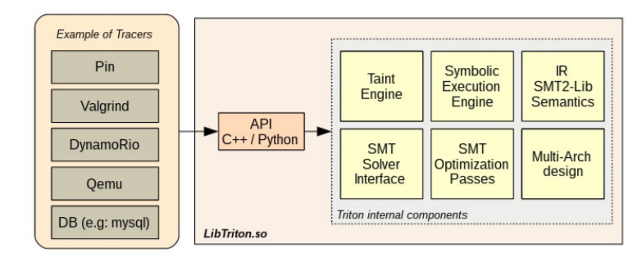
Taint Analysis

Slide 2
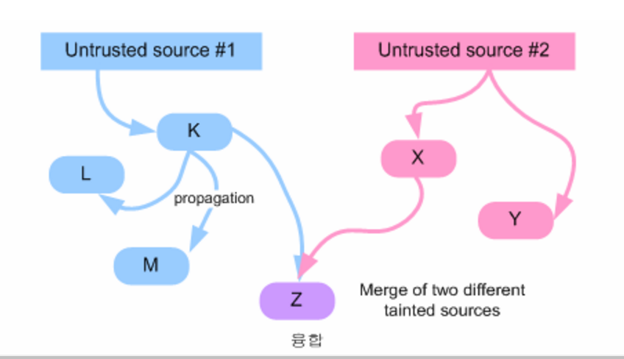
Taint Analysis
외부입력으로부터 흐름을 파악 !
http://teamcrak.tistory.com/328 참조

Slide 3
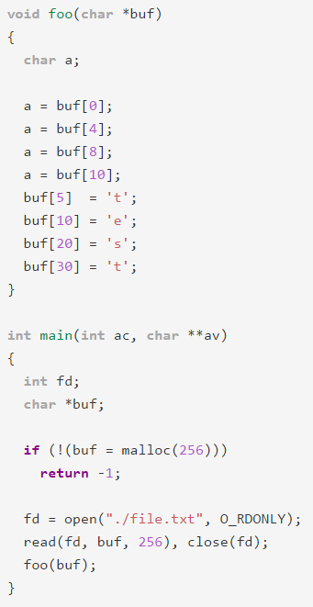
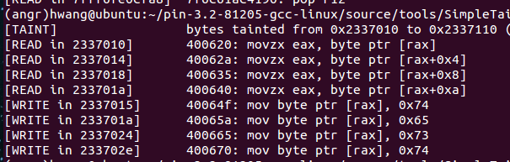

Slide 4
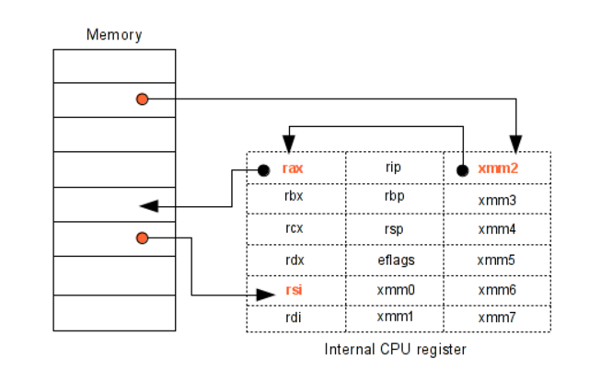
STORE
LOAD
LOAD 및 STORE 명령어를 캐치하여 테인트를 (Spread)퍼뜨릴 수 있다

Slide 5
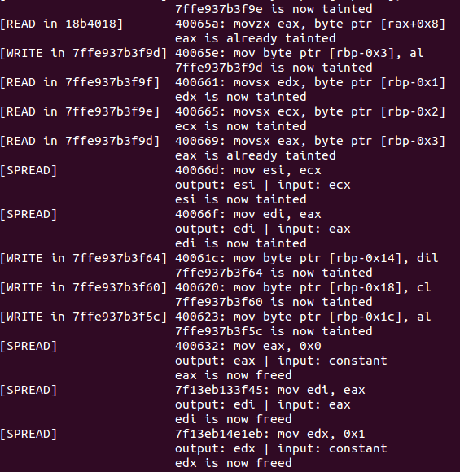
**테인트 영역이 메모리로 STRORE될 때**
**테인트 영역을 메모리가 LOAD할 때**
SPREAD가 진행된다.

Slide 6
SMT_Solver
MS에서 만든 Z3가 대표적임
자신이 원하는 경로의 해를 빠른시간 내에 찾아줌

Slide 7
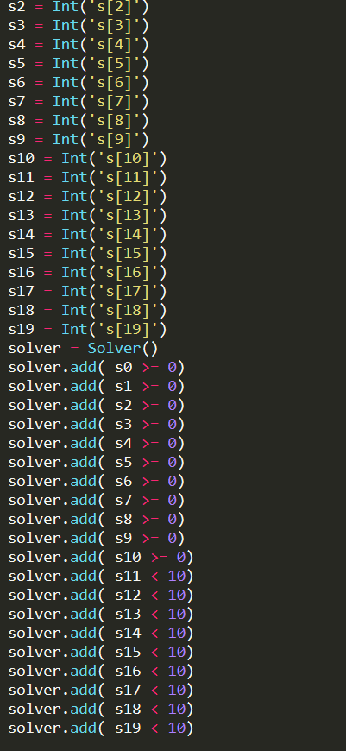
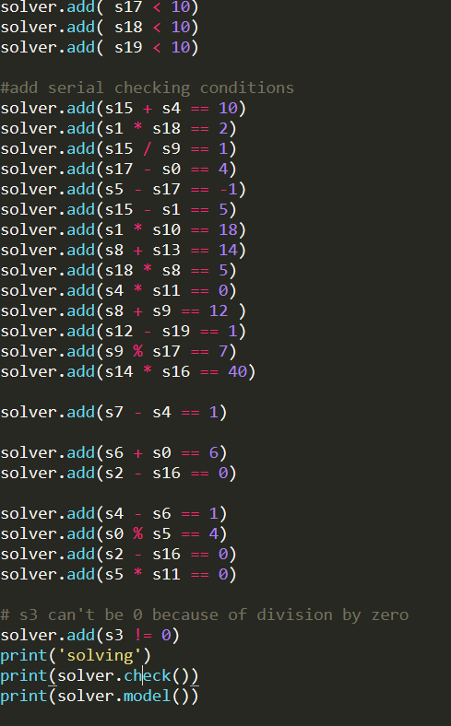
간단한 예제

Slide 8
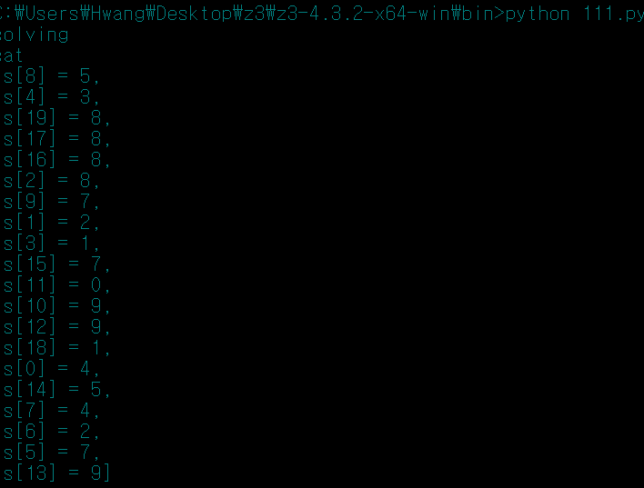
실행결과

Slide 9
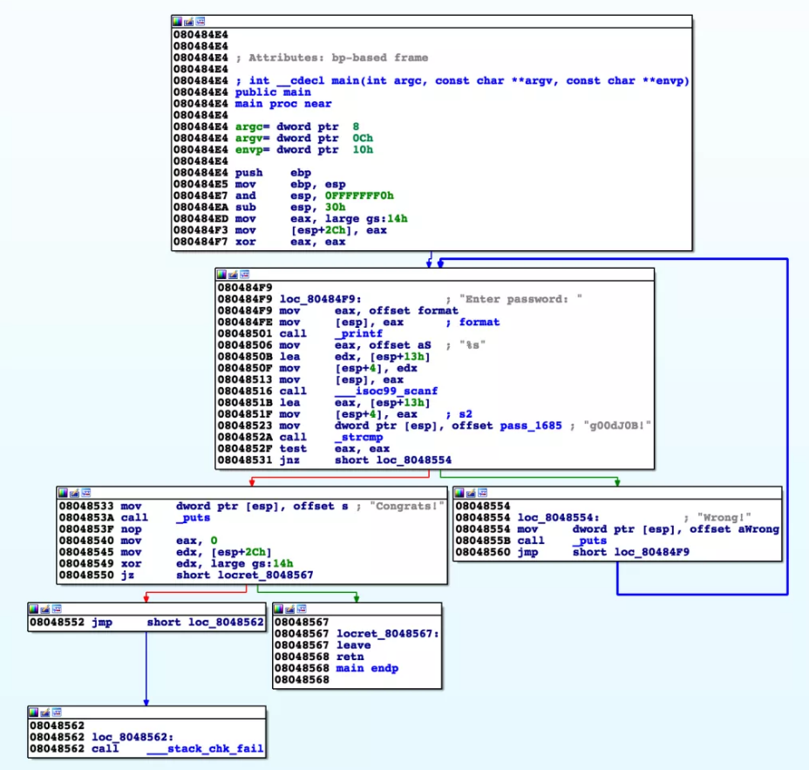
0848533
08485354

Slide 10
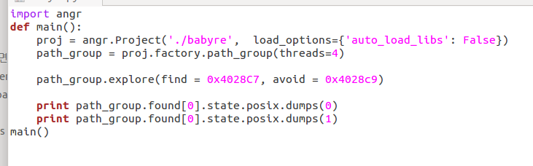
Find 주소를 찾아가고
Avoid 주소를 피하는
해를 구해다준다.

Slide 11
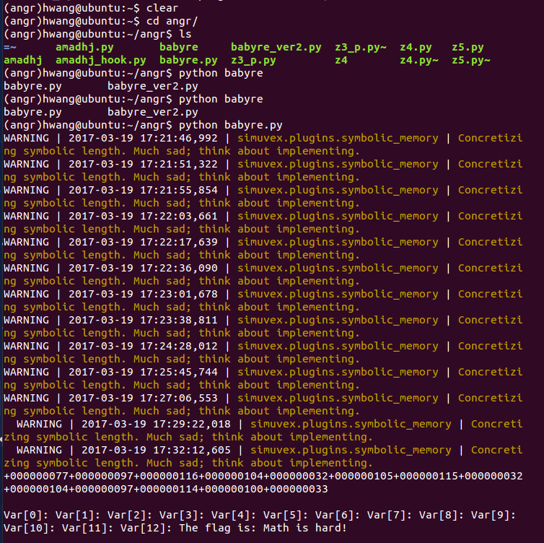
실행결과
비밀번호 : Math is hard!

